Slide 1
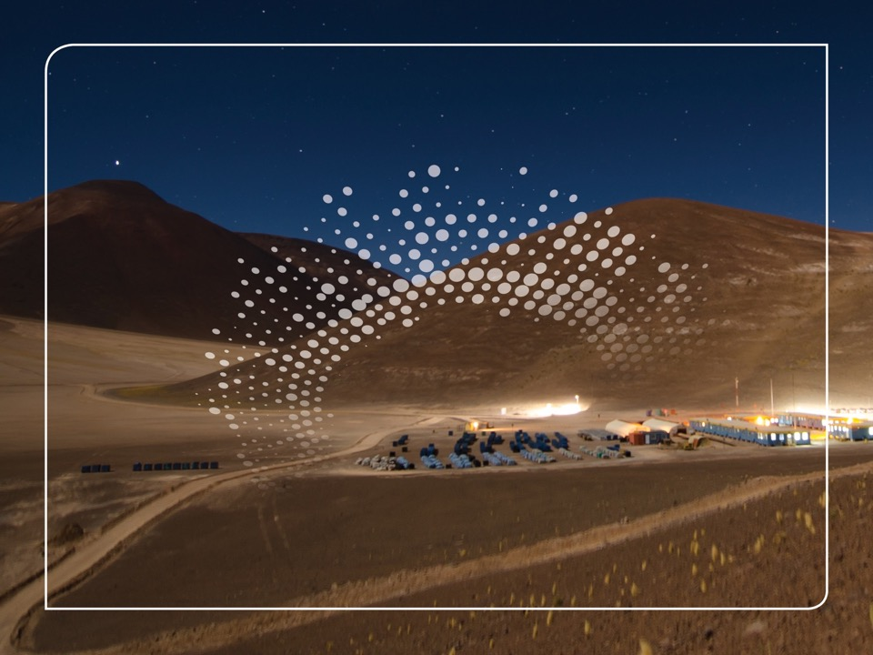


INFORMACIÓN MEDIO AMBIENTE
Incidentes SG-XX
Medio AMBIENTE.

Slide 2

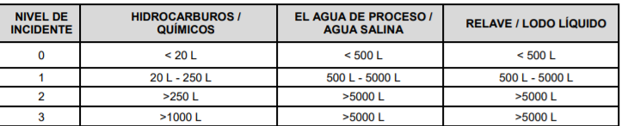
día/Mes/año al día/Mes/año
 | RESUMEN SEMANAL DE INCIDENTE AMBIENTAL | U.E.A. CAROLINA I CERRO CORONA
 |  | Código: SSYMA-P03.02-F05
 |  | Versión: 01
 |  | Fecha de aprob.: 26/10/2021
FECHA HORA | ÁREA EMPRESA | DESCRIPCIÓN | ACCIONES CORRECTIVAS/PREVENTIVAS INCIALES
XX/xx/xxxx 00:00 horas |  | Siendo las XX:XX hrs. El Sr. Nombre y Apellido - cargo, reporta a la línea de emergencias del Centro de Control y Comunicaciones (Movistar), que aproximadamente a las xx:xx hrs. personal XXXXXXX
fotografía
Lección aprendida:
Medio ambiente.

